Slide 1
正比例 反比例
正比例、反比例的字母表达式
WWW.PPT818.COM

Slide 2
1.结合具体事例，经历讨论和总结正、反比例关系式及字母表达式的过程。
2.在常见数量关系的三种量中，知道某一种量一定，另外两种量成什么比例关系；理解正、反比例的字母表达式和含义。
3.在讨论和判断正、反比例量的过程中，能进行有条理的思考，能清楚地表达判断和思考的过程与结果。
【重点】加深对正、反比例知识的理解，掌握成正、反比例的字母表达式。
【难点】加深对正、反比例知识的理解，掌握成正、反比例的字母表达式。

Slide 3
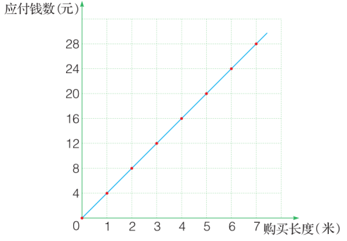
我们先来回顾一下本单元学过的知识吧。
正比例
当两种相关联的量对应的两个数的比值一定时，那么这两种量成正比例。它们的关系叫做正比例关系。
成正比例的两种量的图像是从横轴和纵轴的交点画出的一条射线。

Slide 4
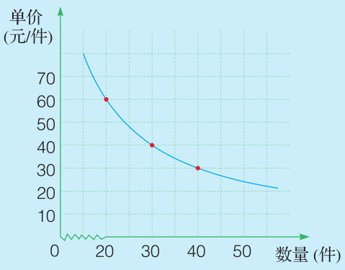
我们先来回顾一下本单元学过的知识吧。
反比例
当两种相关联的量对应的两个数的积一定时，那么这两种量成反比例。它们的关系叫做反比例关系。
成反比例的两种量的图像是一条平滑的曲线。

Slide 5
让我们总结一下正比例和反比例知识的异同吧。
 | 正比例 | 反比例
相 同 点 | （1）都有两种相关联的量； （2）都是一种量随着另一种量的变化而变化； （3）两种相关联的量变化后的结果（商或积）都是一定的。
相 同 点

Slide 6
观察下面两个关于购买方便面的统计表，回答问题。
（1）
数量（包） | 5 | 10 | 15
总价（元） | 7.5 | 15 | 22.5
上表中，购买方便面的数量和总价是怎样变化的？它们成什么比例？
购买方便面的数量越多，总价也越多。说明数量和总价是两种相关联的量。
7.5÷5=1.5（元）
15÷10=1.5（元）
22.5÷15=1.5（元）
总价
通过计算发现，每组对应数据的比值都是1.5，说明 =单价（一定）
数量
所以，购买方便面的数量和总价成正比例。
比值一定，成正比例。

Slide 7
观察下面两个关于购买方便面的统计表，回答问题。
（2）
单价（元/包） | 1.2 | 1.8 | 2.4
数量（包） | 30 | 20 | 15
上表中，购买方便面的单价和数量是怎样变化的？它们成什么比例？
购买方便面的单价越高，数量就越少。说明单价和数量是两种相关联的量。
30×1.2=36（元）
20×1.8=36（元）
15×2.4=36（元）
通过计算发现，每组对应数据的乘积都是36，说明单价×数量=总价（一定）。
所以，购买方便面的单价和数量成反比例。
乘积一定，成正比例。

Slide 8
议一议
当总价一定时，单价和数量成什么比例？
乘积一定，成反比例
单价×数量＝总价（一定）
当总价一定时，单价和数量成反比例。
当数量一定时，总价和单价成什么比例？
比值一定，成正比例
总价
＝数量（一定）
当数量一定时，总价和单价成正比例。
单价
当单价一定时，总价和数量成什么比例？
比值一定，成正比例
总价
＝单价（一定）
当单价一定时，总价和数量成正比例。
数量

Slide 9
在一次自行车越野赛中，小明骑车的时间与路程如下表。
时间（分） | 8 | 10 | 20 | 40 | 60
路程（千米） | 2 | 2.5 | 5 | 10 | 15
（1）路程和时间成什么比例？
8÷2= 4（元）
20÷5= 4（元）
60÷15= 4（元）
10÷2.5= 4（元）
40÷10= 4（元）
比值一定，成正比例。
路程
通过计算发现，每组对应数据的比值都是4，说明 =速度（一定）。
时间
另外路程和时间是两种相关联的量。所以，路程和时间成正比例。

Slide 10
时间、路程和速度这三种量，在什么情况下成正比例，什么情况下成反比例？说明理由。
当路程一定时，时间和速度成反比例。
时间×速度＝路程（一定）
当时间一定时，路程和速度成正比例。
路程
＝时间（一定）
速度
当速度一定时，路程和时间成正比例。
路程
＝速度（一定）
时间

Slide 11
如果用字母x和y表示两种相关联的量，用k表示一定的量，成正比例、反比例的关系可以分别用下面的式子表示。
y
正比例
＝k
x
反比例
x • y＝k

Slide 12
火眼金睛。
不是两种相关联的量。
√
（1）人的年龄和体重不成比例关系。 （ ）
（2）订同一种杂志的份数和总钱数成正比例。 （ ）
（3）被除数一定，除数和商成反比例。 （ ）
（4）圆的半径和面积成正比例。 （ ）
是两种相关联的量。
√
总钱数
＝每本的钱数（一定）
份数
√
被除数＝商×除数
是两种相关联的量。
×
是两种相关联的量。
圆的面积＝π×r²，所以圆的半径和面积不成比例。

Slide 13
汽车每次运货的吨数、运货的次数和运货的总吨数这三种量，在什么情况下成正比例，什么情况下成反比例？
当运货的总吨数一定时，每次运货的吨数和运货的次数成反比例。
每次运货的吨数×运货的次数=运货的总吨数（一定）
当运货的次数一定时，运货的总吨数和每次运货的吨数成正比例。
运货的总吨数
＝运货的次数（一定）
每次运货的吨数
当每次运货的吨数一定时，运货的总吨数和运货的次数成正比例。
运货的总吨数
＝每次运货的吨数（一定）
运货的次数

Slide 14
一个榨油厂用4台同样的榨油机每天榨油36吨。
（1）题中哪两种量是相关联的量？哪种量是一定的？
说明每台榨油机每天榨油的吨数一样。
也就是每台榨油机每天榨油的吨数是一定的。
榨油机的台数和榨油的吨数是相关联的量。

Slide 15
一个榨油厂用4台同样的榨油机每天榨油36吨。
（2）榨油机的台数和每天榨油的吨数成正比例吗？为什么？
成正比例，因为每天榨油的吨数和榨油机的台数的比值是一定的，都是9 。
每天榨油的吨数
也就是：
＝每台榨油机每天榨油的吨数（一定）
榨油机的台数
所以，榨油机的台数和每天榨油的吨数成正比例。

Slide 16
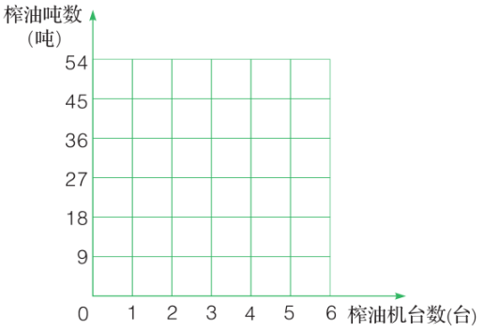
一个榨油厂用4台同样的榨油机每天榨油36吨。
（3）照这样计算，6台这样的榨油机每天榨油多少吨？
36÷ 4 ＝9 （吨）
9 × 6＝54（吨）
答： 6台这样的榨油机每天榨油54吨。
（4）把榨油机的台数和每天榨油
的吨数在右面的方格纸上表示出来。
1台榨油机可榨油9吨，
2台榨油机可榨油18吨，
3台榨油机可榨油27吨，
4台榨油机可榨油36吨。

Slide 17
当两种相关联的量对应的两个数的比值一定时，那么这两种量成正比例。它们的关系叫做正比例关系。用
字母表示为： 。
y
＝k
x
当两种相关联的量对应的两个数的积一定时，那么这两种量成反比例。它们的关系叫做反比例关系。用字母表示为： 。
x • y＝k

